Slide 1
熱中症

Slide 2
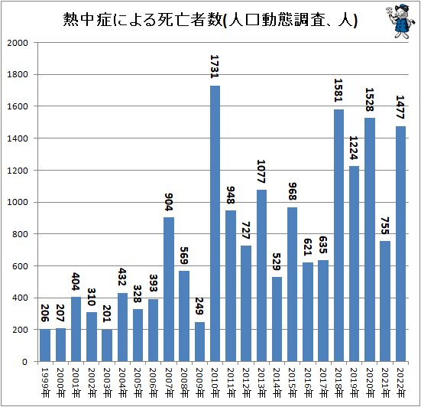
熱中症での死亡者の増加 →地球温暖化で日本でも患者数が増えている
人

Slide 3
熱中症とは
汗により脱水となり、体温が上昇して重要な臓器が障害される
熱中症の症状と重症度分類
重症度 | イメージ | おもな症状
Ⅰ度 | 歩ける 分かる | めまい・生あくび・筋肉痛・手足がつる・大量の発汗
Ⅱ度 | 歩けない 分かる | 頭痛・吐き気・倦怠感・体に力が入らない・集中力や判断力の低下 ➡放置すれば、死亡することも
Ⅲ度 | 歩けない 分からない | 意識障害・痙攣・高体温 ➡呼びかけへの反応がおかしい ➡死亡率３０％以上です
軽
重

Slide 4
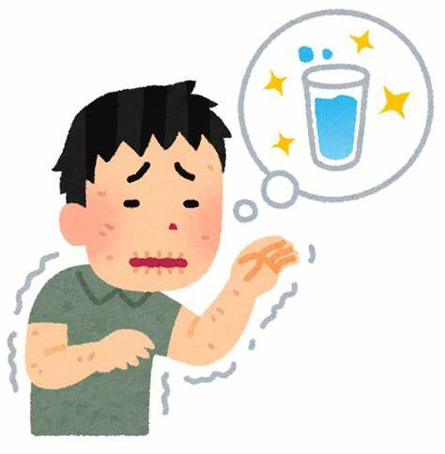
熱中症が起こる危険性
起きやすい環境
高温多湿
(特30℃/80%↑)
風が弱い
(熱がこもる)
急に 暑くなった日
火を使う
(高温多湿の環境)
屋外の作業
(日射で表面温度↑)
防護服による作業
(熱がこもりやすい)
＋
起きやすい状態
脱水状態
(下痢や発熱)
朝食抜き
(脱水状態)
持病
(糖尿病・心臓病等）
肥満
(熱がこもる)
７割が肥満
前日のアルコール
(脱水状態)
高齢者・乳幼児
(体温調整機能が弱い)
＋
起きやすい行動
水分をとらない(脱水状態)
激しい運動
環境省.「熱中症環境保健マニュアル 2022」より参考

Slide 5
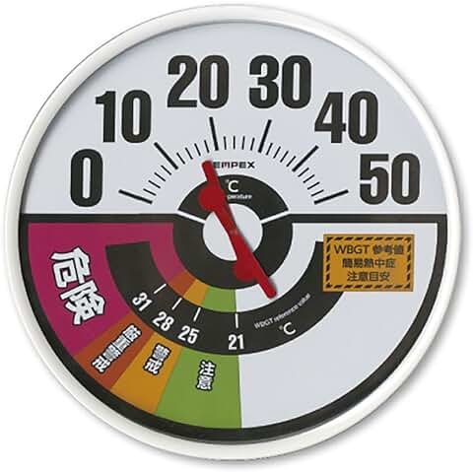
熱中症の危険性がわかる WBGT値を測りましょう
熱中症の危険性は
「気温」だけではわからない
その場の気温・湿度から求める→
暑い環境では必ず
測定をすること！

Slide 6
WBGT値と対応
WBGT値 | 活動の目安 | 日常生活における注意 | 予防指針 | 許容される 身体作業強度の例
危険 ３１度以上 | すべての作業や生活活動で熱中症になる危険 | 高齢者では安静状態でも発生する危険性が高い 涼しい室内へ移動すること | 運動は禁止 原則身体活動を伴う 業務は禁止 | 楽な座位 事務作業 軽い手作業
厳重警戒 ２８度以上 ３１度未満 |  | 外出時は炎天下を避ける | 厳重警戒 激しい運動は禁止 １０から２０分おきに 休憩と水分塩分補給 | 継続した釘打ちなどの腕の作業 荷押し車を押す 3.5～5.5㎞/hの速さで歩く
警戒 ２５度以上 ２８度未満 | 中等度以上の活動で熱中症の危険 | 運動や作業には十分に注意する | 警戒 ３０分おきに 休憩と水分塩分補給 | 重い材料を運ぶ 速足で歩 く。 重い荷物の手押し車を押す
注意 ２５度未満 | 強い生活活動で熱中症の 危険 | 一般には危険性は少ない | 注意 熱中症の兆候に注意 | 激しくシャベルを使う 階段を登る、 走る

Slide 7
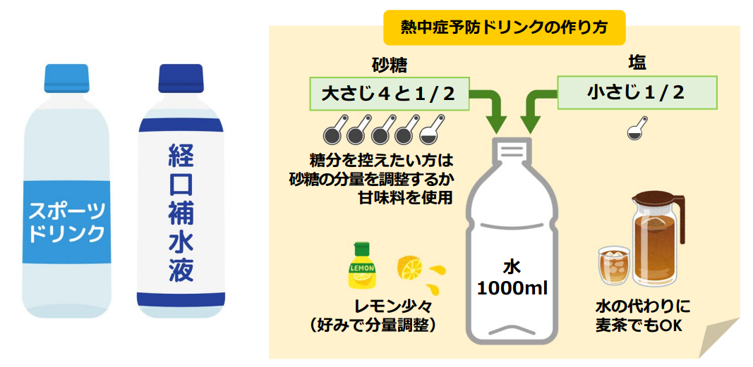
熱中症を防ぐための脱水対策
脱水にならないように水分補給をしましょう→1日1.5から2Lが必要
１時間にコップ半分（100ｍｌ）を目安に水分補給 一度にたくさん飲まないようにしましょう
汗をかかない時の水分補給は水か麦茶 大量に汗をかく時は スポーツドリンクや経口補水液を活用
ペットボトル症候群：
清涼飲料水・ジュースなどを 大量に飲み続けることよる
急性の糖尿病 （症状）
口喝、倦怠感、腹痛など
ただし
日本人は一般的に塩分摂取量が多いのでしっかり食事がとれていれば塩分は心配ない
⽇本⼈の⾷塩摂取量の平均値は 10.1g/⽇
（摂取⽬標の平均値 8gなので塩分摂取過多）
ポカリスエット１本（500ml） の塩分0.6ｇ➡１日１本程度
塩飴１個 の塩分0.1ｇ➡だいたい１日６個ぐらいまで
日本救急医学会など.「新型コロナウイルス感染症流行下における熱中症対応の手引き（第 2 版)」

Slide 8
①脱水の見分け方
親指の爪の先をつまむと
爪が白くなる
つまむのをやめると、爪の色がピンクに戻る。
戻るまでに３秒以上かかれば脱水です

Slide 9
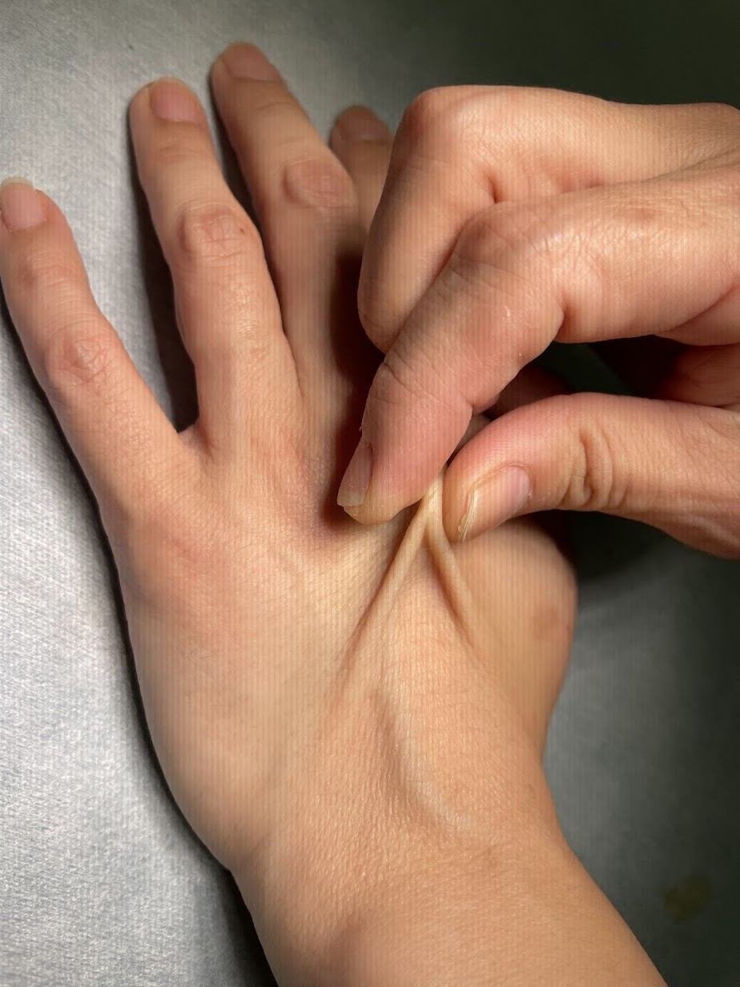
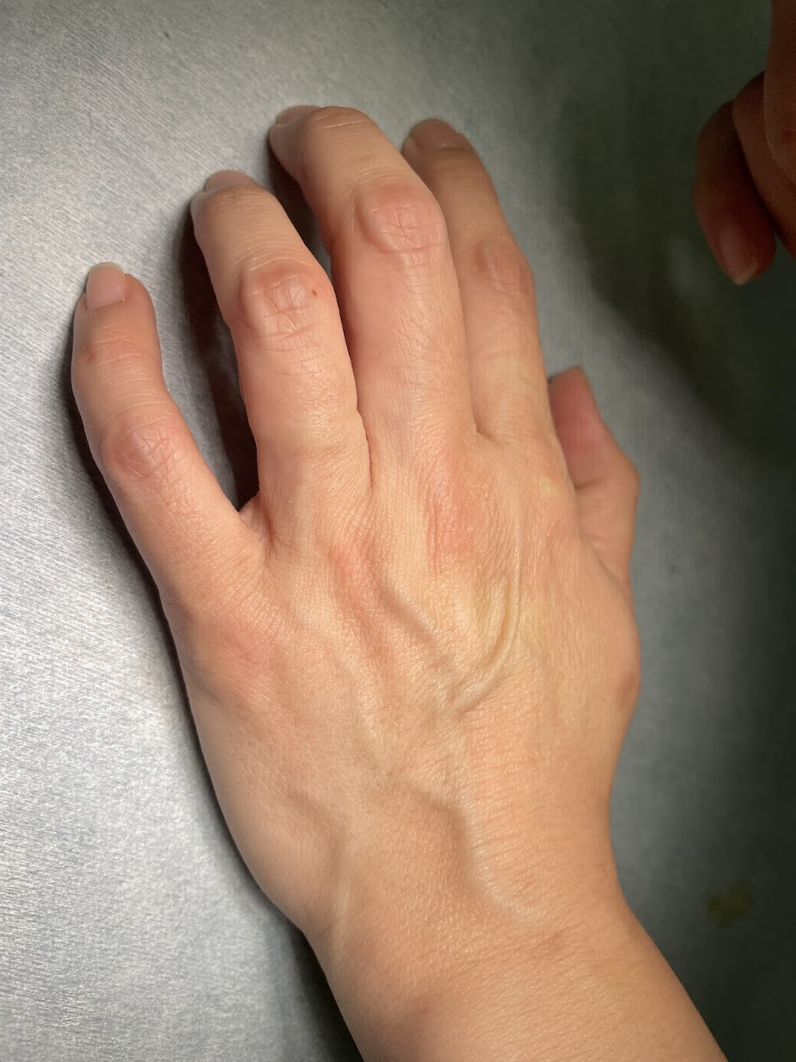
②脱水の見分け方
手の甲の皮膚をつまみ上げ、離したときに元に戻るのに２秒以上かかれば脱水

Slide 10
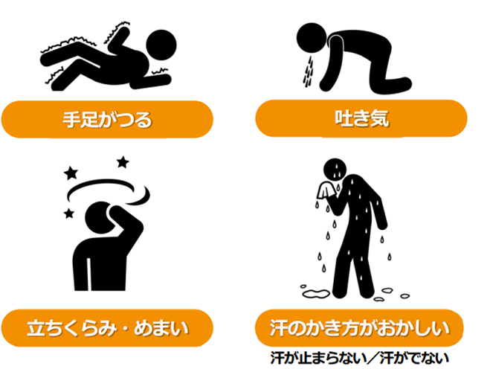
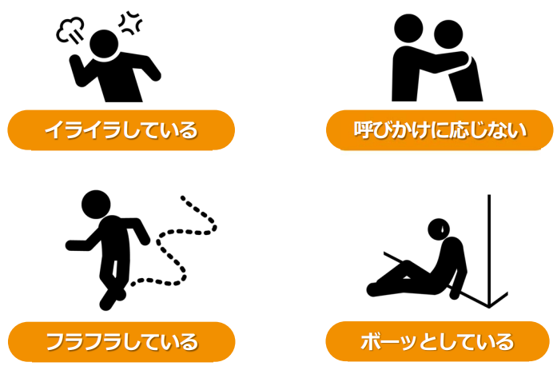
熱中症を疑うとき

Slide 11
熱中症への対応
上司への報告より先！
絶対に1人にしない
意識がはっきりしない場合は水分禁止
厚生労働省 健康局 健康課 地域保健室

